Slide 1
Biogas- und Kompostgespräch 2025
Düngerverordnung DüV, Verbuchung von Düngerlieferungen in HODUFLU
3. Juni 2025, Strickhof Lindau

Slide 2
Rechtsgrundlagen Verbuchungen in HODUFLU
Düngerverordnung 2024: Registrierung und Bewilligung von Düngerprodukten
Erfassung einer Lieferung in HODUFLU an Abnehmer ausserhalb der Landwirtschaft (z.B. Private, Gartenbauer, Schrebergärten, Erdenwerk)
Beispiele (Sammellieferungen)
Zukünftige Lösung via digiFLUX

Slide 3
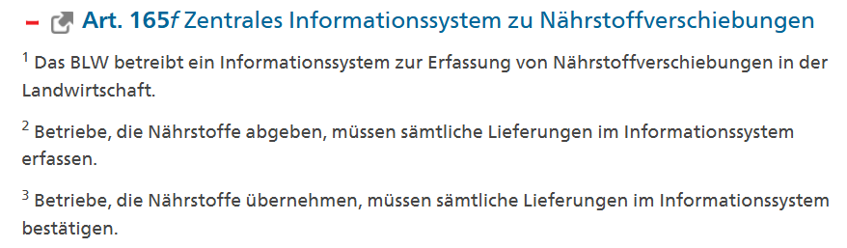
Rechtsgrundlagen – Erfassung Düngerlieferungen in HODUFLU
Art. 14 Abs. 5 Gewässerschutzgesetz (abgekürzt GSchG, SR 814.20)
Art. 165f Landwirtschaftsgesetz (abgekürzt LwG, SR 910.1)

Slide 4
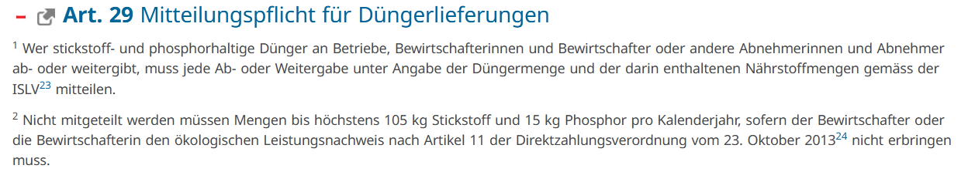
Rechtsgrundlagen – Erfassung Düngerlieferungen in HODUFLU
Art. 29 Abs. 1 und 2 Düngerverordnung (abgekürzt DüV, SR 916.171)

Slide 5
Düngerverordnung 2024
Produktfunktionskategorien (PFC) und Komponentenmaterialkategorien (CMC)
Jeder Dünger wird in Abhängigkeit von seiner Funktion einer PFC zugeordnet (z.B.: PFC 4 «Kultursubstrat» oder PFC 101(A) «Kompost»).
Für jede dieser Kategorien gelten unterschiedliche Qualitäts- und Sicherheitsanforderungen (Mindestgehalt an Nährstoffen, Grenzwerte für Schadstoffe und Krankheitserreger).
➔ Anhang I DüV und Anhang 2.6 ChemRRV
Ausserdem setzt sich jeder Dünger aus einem oder mehreren Ausgangsmaterialien zusammen, die einer oder mehreren sogenannten CMC zugeordnet werden (z. B.: CMC 2 «Pflanzen, Pflanzenteile oder Pflanzenextrakte» oder CMC 3 «Kompost»). Für diese gelten unterschiedliche Prozessanforderungen und Kontrollmechanismen.
➔ Anhang II DüV Anhang 2.6 ChemRRV

Slide 6
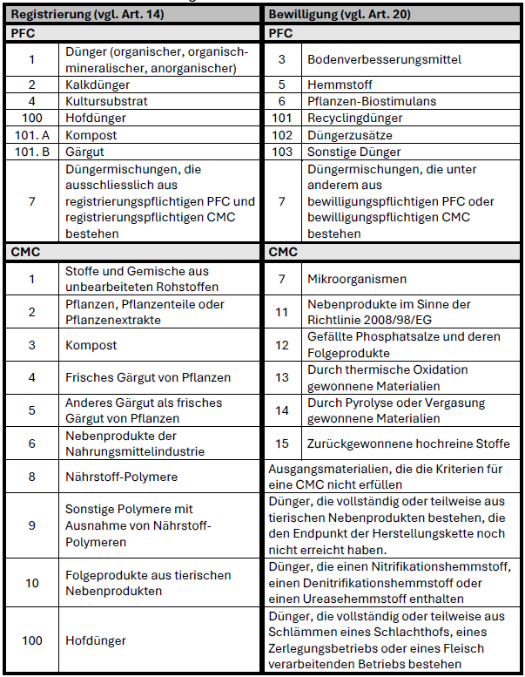
Düngerverordnung 2024 - Registrierung
RPC-Registrierung, Registrierungspflichtige Dünger (linke Spalte)
Ein Dünger ist registrierungspflichtig, wenn er einer spezifischen Produktfunktionskategorie (PFC) entspricht und sich aus Ausgangsmaterialien zusammensetzt, die zu den registrierungspflichtigen Komponentenmaterialkategorien (CMC) gehören.
Registrierungspflichtige Dünger beinhalten kein unannehmbares Risiko für Umwelt, Mensch und Tier.
Eintrag ins RPC durch den Hersteller / Importeur.
Benötigen keine Beurteilung durch das BLW.
Notes:
Anforderungen an die CMC siehe Anhang 2 der DüV und Anhang II der EU-Verordnung Düngeprodukte

Slide 7
Düngerverordnung 2024 - Bewilligung
BLW-Bewilligung, Bewilligungspflichtige Dünger (rechte Spalte)
- Ein Dünger ist bewilligungspflichtig, wenn er:
zu einer PFC gehört, die bewilligungspflichtig ist; oder
aus einem Ausgangsmaterial besteht, das zu einer bewilligungspflichtigen CMC gehört; oder
ein Ausgangsmaterial enthält, das zu keiner CMC (vgl. Tabelle) gehört.
- Bewilligungspflichtige Dünger können ein Risiko für Umwelt, Mensch und Tier beinhalten.
- Bewilligungsgesuch an das BLW durch den Hersteller / Importeur.
- Beurteilung und Bewilligung durch das BLW erforderlich.
Wenn ein Dünger ein Ausgangsmaterial enthält, das keiner CMC entspricht, dann ist er automatisch bewilligungspflichtig. Ein Ausgangsmaterial, das die Anforderungen an eine CMC nicht erfüllt, gehört zu keiner CMC.
Notes:
Anforderungen an die CMC siehe Anhang 2 der DüV und Anhang II der EU-Verordnung Düngeprodukte

Slide 8
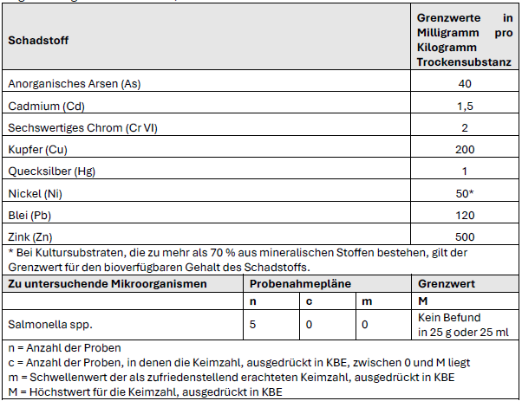
Düngerverordnung 2024 – Beispiel Registrierung im RPC
Beispiel: Kultursubstrat PFC 4
Registrierungspflicht im Produkteregister RPC
Zusammensetzung:
Grünschnittkompost CMC 3
Landerde CMC 1
Anforderungen gemäss DüV (Anhänge 1 und 2) und ChemRRV (Anhang 2.6): Analyse von Arsen und Chrom (VI) sowie Salmonellen zusätzlich zu den bisherigen Schwermetallanalysen
Bereitstellung einer Probenanalyse im RPC mit Angaben zu den prozentualen Anteilen der Ausgangsstoffe (CMC)
Notes:
DüV PFC und versch. CMC Vorgaben abprüfen
Ggfs. EU Verordnung herbeiziehen
VVEA Vollzugshilfe Biogene Abfälle (Positivliste)
Anhang 2.6 ChemRRV

Slide 9
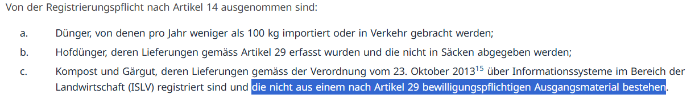
Düngerverordnung 2024: Registrierungspflicht - Ausnahmen
Registrierungspflicht (Art. 14, 15 DüV) im Produkteregister (RPC) für
- Hofdünger (PFC 100)
- Kompost (PFC 101(A))
- Gärgut (PFC 101(B))
Ausnahmen von der Registrierungspflicht im Produkteregister nach Art. 17 DüV:
➔ Hofdünger (nicht in Säcken), Kompost und Gärgut, die in HODUFLU als Produkte erfasst sind und deren Lieferungen verbucht sind, müssen nicht im RPC registriert werden.

Slide 10
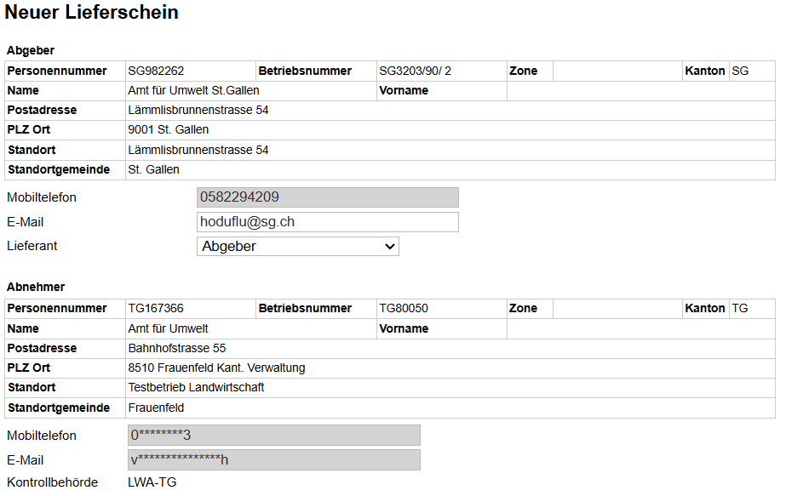
Erfassung einer Lieferung in HODUFLU
Notes:
Buchungen in HODUFLU wie bisher
Fragestellung aufgetaucht, wie Lieferungen zu verbuchen sind, die nicht in die Landwirtschaft gehen, z.B. an Gartenbauer, Private, Schrebergärten, Erdenwerk
D.h. der Abnehmer hat keine Flächen, die als landwirtschaftliche Nutzflächen (LN) erfasst sind.
Abnehmer ist dann das kantonale Amt für Umwelt

Slide 11
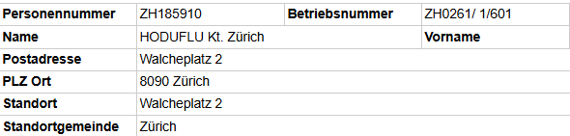
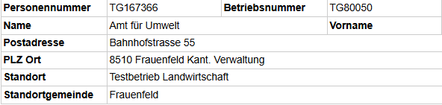
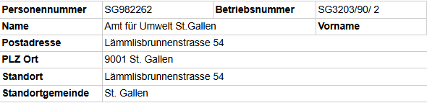
Erfassung einer Lieferung in HODUFLU
Abnehmer:
Notes:
Buchungen in HODUFLU wie bisher
Fragestellung aufgetaucht, wie Lieferungen zu verbuchen sind, die nicht in die Landwirtschaft gehen, z.B. an Gartenbauer, Private, Schrebergärten, Erdenwerk
D.h. der Abnehmer hat keine Flächen, die als landwirtschaftliche Nutzflächen (LN) erfasst sind.
Abnehmer ist dann das kantonale Amt für Umwelt

Slide 12
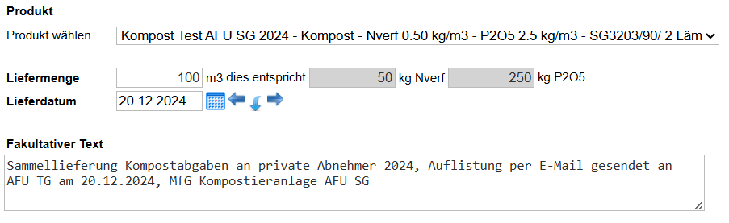
Erfassung einer Lieferung in HODUFLU

Slide 13
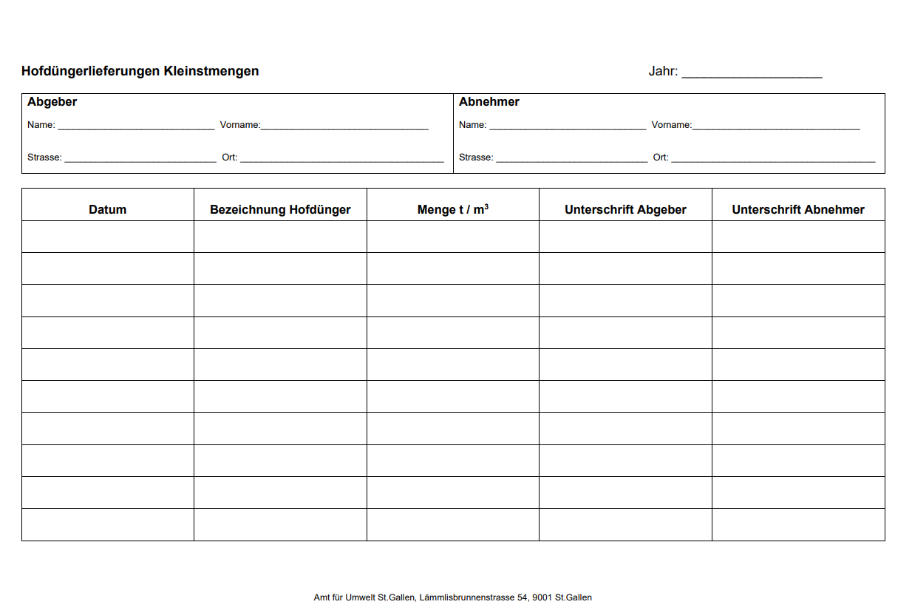
Erfassung einer Lieferung in HODUFLU
Beispiel:
Mehrere Lieferungen von Kleinmengen an einen Abnehmer
➔ Verbuchung einer Sammellieferung mit Einreichung des Betriebsbuchs als Beleg

Slide 14
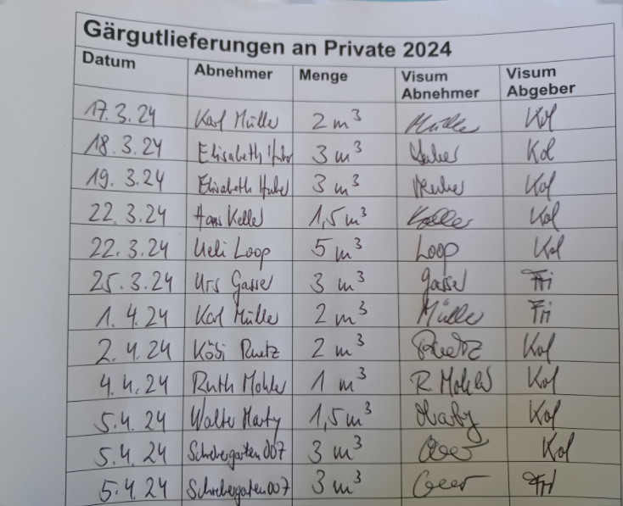
Erfassung einer Lieferung in HODUFLU
Beispiel:
Mehrere Lieferungen von Kleinmengen an verschiedene Abnehmer
➔ Verbuchung einer Sammellieferung mit Einreichung des Betriebsbuchs als Beleg

Slide 15
Zusammenfassung I
Zulassung von Düngerprodukten
Ab 30.06.2025 müssen Dünger übers Produkteregister RPC registriert oder bewilligt sein. (➔ Benutzerhandbuch für den Teilbereich Dünger des RPC)
Ausnahmen gelten für Hofdünger (PFC 100), Kompost (PFC 101.A) und Gärgut (PFC 101.B), wenn sie keine bewilligungspflichtigen Ausgangsmaterialien (CMC) enthalten und über HODUFLU registriert sind.

Slide 16
Zusammenfassung II
HODUFLU
Alle Lieferungen in die Landwirtschaft müssen in HODUFLU an den Bewirtschafter verbucht werden. Der Bewirtschafter muss die Lieferungen bestätigen. Sammellieferungen sind nicht zulässig.
Das gilt z.B. auch für Gärgut fest oder Kompost, welche als Stalleinstreu verwendet werden.
Lieferungen an Private und Unternehmen, deren Flächen nicht als landwirtschaftliche Nutzflächen(LN) erfasst sind, werden an das kantonale HODUFLU Konto als Abnehmer verbucht.
Als Nachweis sind dem Kanton (Amt für Umwelt (TG, SG) bzw. Amt für Landschaft und Natur (ZH)) die Betriebsbücher / Waaglisten / Lieferscheine vorzulegen.
Der Kanton bestätigt die Lieferung nach Prüfung der Belege.
Für Kleinmengen an Private und Unternehmen ohne LN kann eine Sammellieferung verbucht werden.

Slide 17
Zukünftige Lösung via digiFLUX
Mit der Einführung von digiFLUX (01.01.2026) wird es möglich sein, Nährstoffabgaben direkt an externe Empfänger ohne landwirtschaftliche Nutzfläche zu deklarieren.
Der Kanton muss die gemeldeten Lieferungen lediglich bestätigen, ohne dass ein virtueller Betrieb eingerichtet werden muss und ohne zusätzliche administrative Strukturen aufbauen zu müssen.

Slide 18


Vielen Dank für Ihre Aufmerksamkeit!
Fragen und Anliegen?

Slide 19
Links zu Informationen
DüV
Erläuterungen zur DüV
Anhang 2.6 ChemRRV
EU Verordnung 2019/1009
Benutzerhandbuch für Düngerregistrierung

